Slide 1
別添資料１
宿泊税充当事業の効果検証

Slide 2
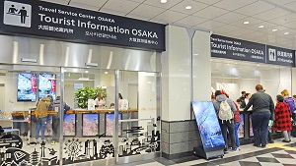
【効果検証①】観光客と地域住民相互の目線に立った受入環境整備の推進
宿泊税充当にあたってのこれまでの基本的な考え方
宿泊税は、2015年12月の「大阪府観光客受入環境整備の推進に関する調査検討最終報告」（以下、「最終報告」という。）で示された「大阪の観光振興にかかる施策の２つの柱」である、「観光客と地域住民相互の目線に立った受入環境整備の推進」、「魅力づくり及び戦略的なプロモーションの推進」に活用する。
活用にあたっては、「大阪が世界有数の国際都市として発展していくことを目指し、都市の魅力を高めるとともに、文化や歴史、自然、スポーツなどの資源を活かした観光振興を図る施策に要する費用に充当する」という附帯決議（平成28年２月府議会 府民文化常任委員会）の趣旨・考え方を踏まえ進めていく。
事業実施に向けては、最終報告で示された２つの施策の柱と、「大阪都市魅力創造戦略2020」における重点取組を中心に検討を行う。
【これまでの主な取組みと成果】
（１）観光客受入のための基盤整備 ①
(参考）トラベルサービスセンター運営事業
多言語対応の強化
・市町村等観光振興支援事業費
…市町村等が実施する観光振興事業（多言語案内板整備、多言語解説板整
備等の受入環境整備）に対し補助を行った。
観光客が手軽に、欲しい情報を入手できる情報通信にかかる環境整備
・Osaka Free Wi-Fi 設置促進事業費
…観光エリアにおけるOsaka Free Wi-Fiの整備を支援するとともに、接続環境の
改善や通信速度の向上、さらに災害時（停電時）に備えた非常用バッテリー
の設置等に対し、補助を行った。
観光案内機能の充実
・トラベルサービスセンター運営費負担金
…多言語による観光案内、旅行時のトラブル等に関する総合相談などの各種サー
ビスをワンストップで提供するトラベルサービスセンターを運営した。
（JR大阪駅（2017年3月～）、JR新大阪駅（2019年8月～）で運営)
トラベルサービスセンター大阪において、来阪旅行者を対象とした満足度調査を実施。おもてなしに対応について、
「大変満足」「やや満足」との回答が、97％であった。
期 間：2019年3月15日（金）～26日（火）
場 所：トラベルサービスセンター大阪
取得数：581件
（参照）2018年度観光案内所利用者満足調査（トラベルサービスセンター大阪）

Slide 3

【効果検証①】観光客と地域住民相互の目線に立った受入環境整備の推進
（１）観光客受入のための基盤整備 ②
（参考）ウェルカム大阪おもてなし事業
設備等の国際標準サービスの提供
・自然公園保全管理事業費
…観光客の利便性向上のため、府立公園（ほしだ園地）においてトイレの洋式化等
改修工事を実施した。
・市町村等観光振興支援事業費（再掲）
…市町村等が実施する観光公衆トイレの洋式化等に対し補助を行った。
宿泊施設の整備
・宿泊施設おもてなし環境整備促進事業費補助金
…宿泊施設における多言語化、IT環境の整備や新型コロナウイルス感染症の拡大
防止対策など、利用者の利便性向上につながる施設整備に対し補助を行った。
ホスピタリティの向上・人材の育成
・ウェルカム大阪おもてなし事業費
…府民を対象とした外国人旅行者に対するおもてなし講座を実施するとともに、難波
駅周辺に多言語観光ボランティアの配置等を行った。
両替、決済環境の改善
・宿泊施設おもてなし環境整備促進事業費補助金（再掲）
…宿泊施設におけるキャッシュレス決済端末の導入について補助を行った。
観光バス等の駐車場の整備
・市町村等観光振興支援事業費（再掲）
…市町村等が実施する観光バス乗降場の整備や、旅行者用の駐車場等の整備に
対し補助を行った。
（１）外国人旅行者おもてなし体験プログラム事業
■実施期間 2019年９月８日（日）
～2020年１月26日（日）
■内容
６種類の場面（道案内、飲食店、買い物、駅（公共
交通機関）、観光地、緊急事態）と、おもてなし・異文化
理解（欧米・アジア）の７種類の講座から受講者が選択
し、 英語での外国人旅行者との交流を想定した体験講座
を実施。
■参加実績 1,558名
■効果検証・評価
外国人とのコミュニケーションに関する意識の
ハードルが下がったと感じた割合……95.1%
（２）観光ボランティア活動管理運営事業
■実施期間 2019年９月６日（金）
～2020年3月31日（火）
■内容
ア）多言語観光ボランティア活動（登録数 114名）
・原則週3日、なんば周辺で活動を実施。
※2019年度実績
【延べ活動人数】…502人（のべ）
【案内人数】…16,122人
【案内件数】…6,850件
イ）プラットフォーム機能構築
ウ）研修等開催
・市町村向け研修
・観光ボランティア向け防災研修
・まち歩き研修（なんば周辺で実施）

Slide 4


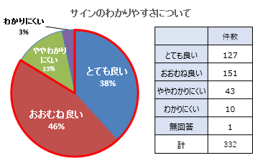
【効果検証①】観光客と地域住民相互の目線に立った受入環境整備の推進
（２）府域における交通アクセス等の容易化・円滑化
（参考）大阪・梅田駅周辺案内表示(サイン)整備事業
・大阪駅・梅田駅周辺案内表示整備事業費補助金
…多くの観光客が往来する大阪駅・梅田駅周辺エリアにおいて、共通ルールに基づく
案内サイン等の整備に対し補助を行った。
・公共交通機関等と連携した受入環境整備事業
…公共交通機関の乗継駅における案内モニターの設置、床面に乗継経路を表示する
などの整備に対して補助を行った。
観光スポットをめぐるバスの運行
・大阪周遊促進事業費（来訪者の誘導と移動手段の整備委託）
…百舌鳥・古市古墳群の百舌鳥エリア（堺市）と古市エリア（羽曳野市・藤井寺
市）間をスムーズかつ快適に移動できるよう、両エリアを直接つなぐ周遊バスをモデル
運行した。
■内 容
大阪駅・梅田駅周辺エリア内の案内サイン等の表示内容を統一するため、サイン改修を行う事業者に対し、補助を実施。
整備前
整備後
■効果測定について
・日 時：2020年2月5日（水）・ 2月7日（金）
・場 所：JR北新地駅付近、四つ橋線西梅田駅付近、
ホワィティうめだ付近
・調査対象：梅田地区通行者 332名
（主に外国人観光客、梅田ビギナー）
（３）文化・生活習慣に配慮した対応
ムスリム旅行者をはじめとした対応の促進
・多言語メニュー作成支援事業費
…外国人旅行者が安心かつ快適に飲食店を利用できるよう、府内の飲食店が利用
できる多言語メニュー作成支援システム（14言語）の運営を行うとともに、ムスリム
旅行者をはじめ、外国人旅行者が安心して食事ができる環境を整えるため、ハラー
ル対応店舗等の表示を行った。
文化・生活習慣の違いについての観光客・受入側の相互の理解促進
・多言語メニュー作成支援事業費（再掲）
…外国人旅行者向けサイトにおいて、日本の食文化等に関する情報を発信し、日本
で食事をする際のマナーや注意点等をイラストを用いて紹介するとともに、府内飲食
店向けには、多様な食文化等に関する情報発信を行った。
（参照）2019年度大阪・梅田駅周辺サイン効果測定アンケート結果
3

Slide 5
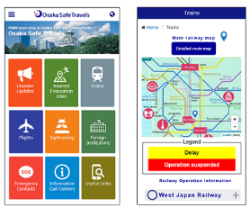

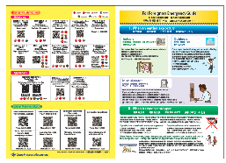

【効果検証①】観光客と地域住民相互の目線に立った受入環境整備の推進
（４）安心・安全の確保
（参考）災害時多言語支援事業
医療機関、災害・事故等に関する情報の発信
・災害時多言語支援事業費
…災害時に外国人旅行者が必要とする情報を「迅速」､「的確」かつ「分かりやす
く」多言語で提供するウェブサイト及びスマートフォンアプリ「Osaka Safe
Travels」を開発した。また、宿泊・交通事業者等が、災害発生時において外
国人旅行者への多言語対応が適切に行えるよう、実践的な講座を開催した。
災害発生時の避難誘導対応等
・外国人旅行者安全確保事業費
…宿泊施設・観光施設の事業者向けに、外国人旅行者の帰国支援方策の周
知・啓発のための「外国人旅行者の安全確保・帰国支援に関するガイドライン」
を作成・配布するとともに、宿泊施設の客室内に配架することを目的とした「外
国人旅行者のための防災ガイド（リーフレット）」 を作成した。また、災害時に
「Osaka Safe Travels」を活用してもらうため、広報カードを作成・配布し、
周知を図った。
Osaka Safe Travels（オオサカ セーフ トラベルズ）
■内容
大阪を訪れる外国人旅行者の大阪滞在が安心・快適な
ものとなるよう、災害時等に必要な情報を多言語で一元的に提供するウェブサイト及びスマートフォンアプリを開発。
（2020年2月～運用を開始）
■アプリの内容
・ 災害発生情報
・ 緊急避難場所（現在地からのマップ表示）
・ 鉄道運行情報
（遅延・運休等のマップ表示、経路検索）
・ フライト情報、関西国際空港へのアクセス情報
・ 総領事館など外国機関の情報 等
■対応言語
12言語（日本語、英語、中国語（簡体字・繁体字）、
韓国語、ポルトガル語、スペイン語、ベトナム語、
フィリピン語、タイ語、インドネシア語、ネパール語）
外国人旅行者の安全確保・
帰国支援に関するガイドライン
外国人旅行者のための防災ガイド（リーフレット）
Osaka Safe Travels 広報カード

Slide 6

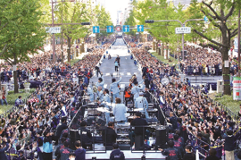

【効果検証②】魅力づくり及び戦略的なプロモーションの推進
【これまでの主な取組みと成果】
（１）魅力溢れる観光資源づくり①
（参考）ナイトカルチャー魅力創出事業
既存の魅力資源の整備・活用
・百舌鳥・古市古墳群世界遺産保存活用事業費
…大阪府、堺市、羽曳野市、藤井寺市が一体となり、世界遺産「百舌鳥・
古市古墳群」の価値や魅力を広く継続的に情報発信するための事業を
実施した。
国内外から集客できる魅力づくりの推進
・ナイトカルチャー魅力創出事業費
…御堂筋全長約4kmのイチョウ並木を装飾し、インパクトある光空間を創出
する「御堂筋イルミネーション」を実施した。
・大阪文化フェスティバル事業費
… 「大阪文化芸術フェス」を開催し、大阪が誇る上方伝統芸能や上方演芸
をはじめ、優れた音楽、演劇、アート等、多彩で豊かな文化の魅力を広く
国内外に発信した。
・国内外からの誘客促進事業費
…大阪のシンボリックなエリアにおいて、国内外の人々を惹きつけるキラーコンテ
ンツを実施するイベント（御堂筋オータムパーティー）を開催し、大阪の魅
力を国内外へ広く発信した。
・大阪ストーリープロジェクト事業費
…複数市町村の観光資源を共通項や視点でグルーピングした「ストーリー」を
構成する観光資源に対し、資源の磨き上げなど、地域への誘客の仕掛けづ
くり並びに地域の魅力の発信にかかる事業に対する補助を行った。
■大阪・光の饗宴2020
【実施期間】
2020年11月3日（火･祝）
～2021年1月31日（日）
【来場者数】 約1,211万人
【経済波及効果】 約630億円
(参考）国内外からの誘客促進事業
■御堂筋オータムパーティー2019（御堂筋ランウェイ）
【開 催 日】 2019年11月４日(月・振替休日)
14時から16時まで
【開催場所】 御堂筋（久太郎町３交差点 から新橋交差点まで）
【来場者数】 約40万人
【マスコミ露出状況】（連携イベント含む）
・テレビ、新聞、雑誌の掲載回数 76回
うち首都圏メディアでの掲載取上げ回数 7回
・Web掲載回数 411回
計：487回

Slide 7
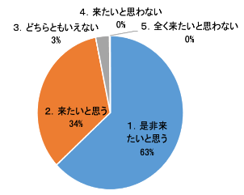
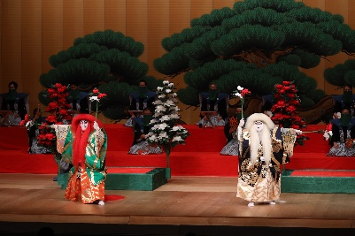
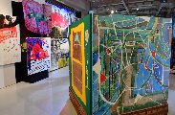
【効果検証②】魅力づくり及び戦略的なプロモーションの推進
（１）魅力溢れる観光資源づくり②
(参考）大阪文化芸術フェスの開催
民間による観光集客施設の新設・魅力拡大
・ナイトカルチャー魅力創出事業費（再掲）
…大阪の夜を楽しむことができるナイトカルチャーの発掘・創出に対し補助を行っ
た。
■大阪文化芸術フェス2020
【内容】
文化を核として大阪の都市魅力を創出し発信していくことを目的に、大阪が誇る上方伝統芸能、上方演芸、音楽、ファッション、アートなどを実施し、来阪観光客に文化・芸術に親しみ、体験する機会を提供するとともに、多彩で豊かな文化の魅力を国内外に発信し府内全域に多くの観光客を呼び込む。
（２）効果的な誘客促進
国内外から人を呼び込むためのプロモーションの推進
・ツーリズムEXPOジャパン2019等開催支援事業費
…ツーリズムEXPOジャパン2019のレセプションにおいて、大阪をPRするイベントを
実施するとともに、商談会にブースを出展する市町村等に対し補助を行った。
・スポーツツーリズム創出事業費
…武道をはじめとする大阪にあるスポーツ資源をインバウンド向けにも分かりやすく
情報発信するため、ホームページを構築した。
積極的な大阪の魅力の情報発信
・大阪文化フェスティバル事業費（再掲）
…「大阪文化芸術フェス」を開催し、大阪が誇る上方伝統芸能や上方演芸
をはじめ、優れた音楽、演劇、アート等、多彩で豊かな文化の魅力を広く
国内外に発信した。
観光マーケティング・リサーチの強化
・持続可能な観光政策調査研究事業費
…大阪の観光動向の分析、来阪旅行者等のニーズ把握のための調査研究
を実施した。
【来年も来場したいと思うか】
【実施期間】
2020年9月11日（金）
～11月23日（月・祝）
【参加者総数】 約10万人
【経済波及効果】 9.4億円
（参照）大阪文化芸術フェス2020 来場者アンケート結果
大阪ゆかりの歌舞伎役者による
歌舞伎特別公演
大阪を代表するアーティスト
黒田征太郎さんによるenocoでの作品展

